Slide 1
第二章 进程管理
2.1 前趋图和程序执行
2.2 进程的描述
2.3 进程控制
2.4 进程同步
2.5 经典进程同步问题
2.6 进程通信
2.7 线程的基本概念
2.8 线程的实现
Operating System

Slide 2
2.1 前趋图与程序执行
多道程序环境下，程序并发执行时共享系统资源，这时就需要一个描述程序执行时的动态特征的新概念----进程
2.1.1 前趋图
2.1.2 程序的顺序执行及其特征
2.1.3 程序的并发执行及其特征
2.2.1 进程的特征与状态
2.2.2 进程控制块
Operating System

Slide 3
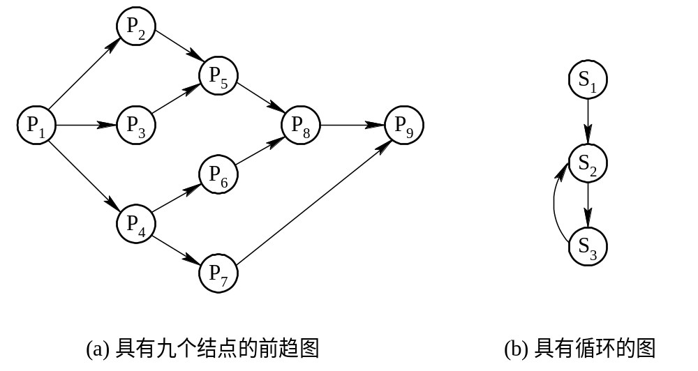
2.1.1 前趋图（Precedence Graph）
◆ 概念：有向无循环图(DAG,Directed acyclic Graph),
用于描述进程间执行的前后关系
◆ 结点表示活动，有向边表示偏序/前趋关系
表示:={(P_{i}, P_{j})| P_{i} must complete before P_{j} may start }
Operating System

Slide 4

2.1.2 程序的顺序执行及其特征
1. 程序的顺序执行
  程序的执行：顺序执行和并发执行；
  一个应用程序分成若干个程序段，各程序段之间，必须按照某种先后次序顺序执行。
  用结点(Node)代表各程序段的操作(I代表输入操作，C代表计算操作，P代表打印操作)，用箭头指示操作的先后次序;
  一个程序段中的多条语句也有执行顺序问题(>>)
Operating System

Slide 5
2. 程序顺序执行时的特征
  顺序性
  处理机的操作严格按照程序所规定的顺序执行，即每一操作必须在上一个操作结束之后开始（可能有分支/循环）
  封闭性
  程序封闭的环境下运行（独占全部资源，计算机的资源状态只有该程序的执行逻辑决定）。程序一旦开始执行，其执行结果不受外界因素影响。
  可再现性
  程序执行的初始条件相同则结果相同（连续不停顿的执行，或“停停走走”地执行）
Operating System

Slide 6
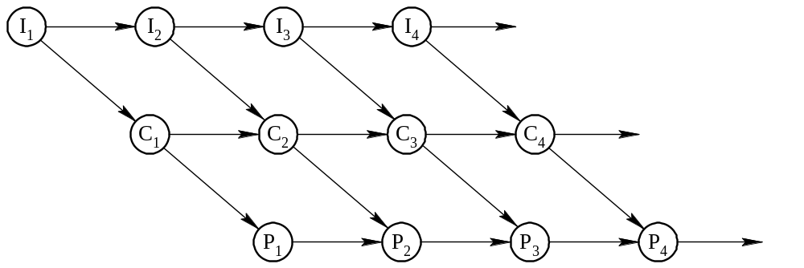
2.1.3 程序的并发执行及其特征
1. 程序的并发执行
图2-1中的输入程序、计算程序和打印程序三者间存在着I_{i}→C_{i}→P_{i}的前趋关系
一个作业的输入、计算和打印三个操作，必须顺序执行;
并不存在P_{i}→I_{i+1}的关系，在对一批程序进行处理时，可使它们并发执行（>>）
Operating System

Slide 7
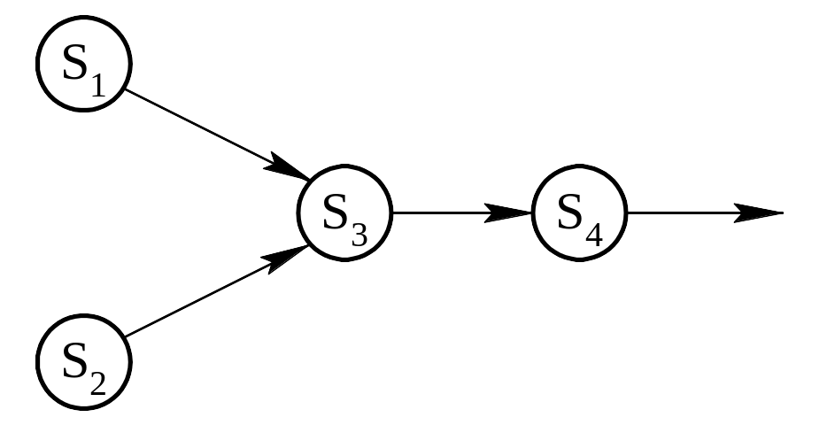
对于具有下述四条语句的程序段：
    S1: a=x+2
    S2: b=y+4
    S3: c=a+b
    S4: d=c+b
图 2-4 四条语句的前趋关系
Operating System

Slide 8
2. 程序并发执行时的特征
  间断性(异步性)
  程序并发执行时，由于共享系统资源和相互合作，形成了相互制约的关系，导致“执行暂停执行 ”这种间断性的活动
  失去封闭性
  多个程序共享系统资源，因而资源的状态将由多个程序来改变
  不可再现性
  失去了封闭性，也将导致其失去可再现性
Operating System

Slide 9
例如:
有两个循环程序A和B，它们共享一个变量N。
程序A每执行一次时，都要做N=N+1操作；
程序B每执行一次时，都要执行Print(N)操作，然后再将N置成“0”。
程序A和B以不同的速度运行。
可能出现三种情况(假定某时刻变量N的值为n)
Operating System

Slide 10
（1）N=N＋1在print(N)和N=0之前，得到的N值分别为:
  N=N＋1 n＋1
  print(N) n＋1
  N=0 0
（2）N=N＋1在print(N)和N=0之后，得到的N值分别为:
  print(N) n
  N=0 0
  N=N＋1 1
（3）N=N＋1在 print(N)和N=0之间，得到的N值分别为:
  print(N) n
  N=N＋1 n＋1
  N=0 0
Operating System

Slide 11
2.2 进程的描述
2.2.1 进程的定义和特征
2.2.2 进程的基本状态及转换
2.2.3 挂起操作和进程状态的转换
2.2.4 进程管理中的数据结构
Operating System

Slide 12
2.2.1 进程的特征与状态
1. 进程的特征和定义
2. 进程的三种基本状态
3. 挂起状态
4. 创建状态和终止状态
Operating System

Slide 13
进程的特征与状态
进程的特征
  结构特征: 程序段、相关数据段和PCB(进程映像)
  动态性: 由创建而产生,由调度而执行,由撤消而消亡
  并发性：多进程同存于内存，在一段时间内同时运行
  独立性：进程实体是一个能独立运行、独立分配资源
  和独立接受调度的基本单位
  异步性：各自独立的、不可预知的速度向前推迸（异
  步方式运行）
Operating System

Slide 14
1) 结构特征
通常的程序是不能并发执行的。
为使程序(含数据)能独立运行，应为之配置一进程控制块，即PCB(Process Control Block)；
由程序段、相关的数据段和PCB三部分便构成了进程实体。
Operating System

Slide 15
2) 动态性
进程的实质是进程实体的一次执行过程，因此，动态性是进程的最基本的特征。
动态性还表现在：“它由创建而产生，由调度而执行，由撤消而消亡”。
可见，进程实体有一定的生命期，而程序则只是一组有序指令的集合，并存放于某种介质上，其本身并不具有运动的含义，因而是静态的。
Operating System

Slide 16
3) 并发性
指多个进程实体同存于内存中，且能在一段时间内同时运行。
并发性是进程的重要特征，同时也成为OS的重要特征。
引入进程的目的正是为了使进程实体能和其它进程实体并发执行；而程序(没有建立PCB)是不能并发执行的。
Operating System

Slide 17
4) 独立性
传统OS中，独立性是指进程实体是一个能独立运行、独立分配资源和独立接受调度的基本单位。凡未建立PCB的程序都不能作为一个独立的单位参与运行。
5) 异步性
指进程按各自独立的、 不可预知的速度向前推进，或说进程实体按异步方式运行。
Operating System

Slide 18
进程的定义
进程是进程实体的运行过程，是系统进行资源分配和调度的一个独立单位。
Operating System

Slide 19
2. 进程的三种基本状态
就绪(Ready)状态
  进程已分配到除CPU以外的所有必要资源的状态称为就绪状态。
  处于就绪状态的进程可能有多个，常排成一个队列，称为就绪队列。
执行状态
进程已获得CPU，其程序正在执行。
阻塞状态
正在执行的进程由于发生某事件而暂时无法继续执行时，便放弃处理机而处于暂停状态，把这种暂停状态称为阻塞状态(也称为等待/锁状态)。
Operating System

Slide 20
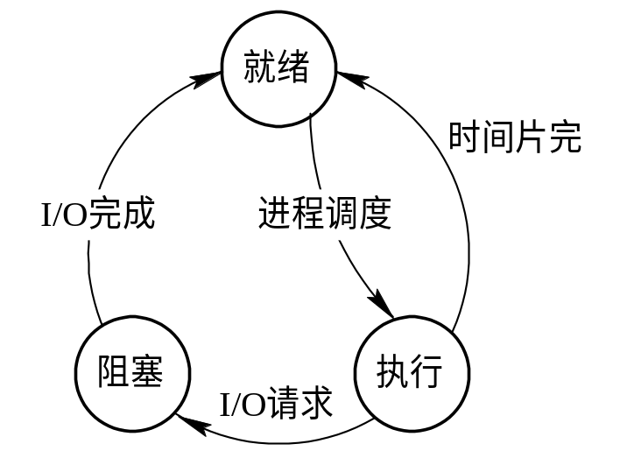
进程阻塞的典型事件有：请求I/O，申请缓冲空间等。
处于阻塞状态的进程排成队列。有的系统则根据阻塞原因的不同而把处于阻塞状态的进程排成多个队列。
图2-5 进程的三种基本状态及其转换
Operating System

Slide 21
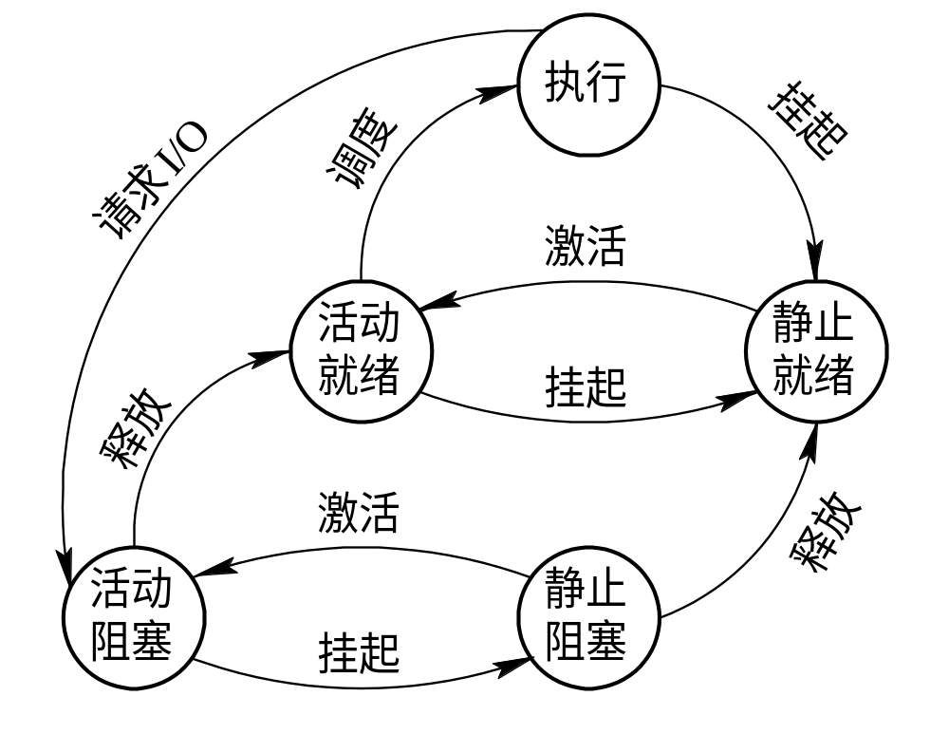
图 2-8 具有挂起状态的进程状态图

Slide 22
2.2.4 进程控制块
(PCB, process control block)
  进程控制块的作用
  进程控制块中的信息
  进程控制块的组织方式
Operating System

Slide 23
1. 进程控制块的作用
为描述和控制进程的运行，系统为每个进程定义一个数据结构——进程控制块PCB(Process Control Block)，它是进程实体的一部分，是操作系统中最重要的记录型数据结构。
PCB中记录了操作系统所需的、用于描述进程的当前情况以及控制进程运行的全部信息。
作用：使一个在多道程序环境下不能独立运行的程序(含数据)，成为一个能独立运行的基本单位，一个能与其它进程并发执行的进程。
系统利用PCB来控制和管理进程，所以PCB是系统
感知进程存在的唯一标志 ，进程与PCB是一一对应
Operating System

Slide 24
2. 进程控制块中的信息
  进程标识符:进程标识符用于惟一地标识一个进程（内部标识符和外部标识符）
  处理机状态: 处理机的各种寄存器的内容组成(通用寄存器、指令计数器、程序状态字PSW、用户栈指针)
  进程调度信息：与进程调度和进程对换有关的信息,包括： ①进程状态；②进程优先级；③进程调度所需的其它信息；④事件等。
  进程控制信息：
  ① 程序和数据的地址
  ② 进程同步和通信机制，如消息队列指针、信号量等
  ③ 资源清单 ④ 链接指针
Operating System

Slide 25
2.3 进程控制
进程控制是进程管理中最基本的功能
创建新进程，终止进程，终止因出现某事件而无法运行的进程，进程运行中的状态转换
进程控制一般是由OS的内核中的原语来实现的
2.3.1 操作系统内核
2.3.2 进程的创建
2.3.3 进程的终止
2.3.4 进程的阻塞和唤醒
2.3.5 进程的挂起和激活
Operating System

Slide 26
2.4 进程同步
进程的异步性会给系统造成混乱，尤其是在竞争临界资源时（如多个进程争用共享变量时，有可能致使数据处理出错）。
进程同步的主要任务
使并发执行的诸进程之间能有效地共享资源和相互合作，从而使程序的执行具有可再现性。
2.4.1 进程同步的基本概念
2.4.2 信号量机制
2.4.3 信号量的应用
Operating System

Slide 27
2.4.1 进程同步的基本概念
1. 进程间的制约关系
2. 临界资源(Critical Resouce)
3. 临界区
4. 同步应遵循的规则
Operating System

Slide 28
1. 两种形式的制约关系
在多道程序环境下，当程序并发执行时，由于资源共享和进程合作，使同处于一个系统中的诸进程之间可能存在着两种形式的制约关系。
    间接相互制约关系（互斥）
    直接相互制约关系（同步）
Operating System

Slide 29
2. 临界资源(Critical Resouce)
许多硬件资源如打印机、磁带机等，都属于临界资源(Critical Resouce)，诸进程间应采取互斥方式，实现对这种资源的共享。
一次只能供一个进程使用，使用完后归还系统，才能给其他进程使用。
进程对临界资源必须互斥使用，以实现对临界资源的共享访问。
Operating System

Slide 30
3. 临界区
硬件临界资源和软件临界资源，进程都必须互斥地对它进行访问。
在每个进程中访问临界资源的那段代码称为临界区
若能保证诸进程互斥地进入自己的临界区，便可实现诸进程对临界资源的互斥访问。
Operating System

Slide 31
实现原理：
每个进程在进入临界区之前，应先对欲访问的临界资源进行检查，看它是否正被访问。
如果该临界资源未被访问，进程便可进入临界区对该资源进行访问，并设置它正被访问的标志；
如果该临界资源正被某进程访问，则本进程不能进入临界区。
Operating System

Slide 32
在临界区前面增加一段用于进行上述检查的代码，这段代码称为进入区(entry section)
在临界区后面也要加上一段称为退出区(exit section)的代码，用于将临界区正被访问的标志恢复为未被访问的标志。
Operating System

Slide 33
◆ 临界区：进程中访问临界资源的代码段
◆ 进入区：临界区前用于检查临界资源的代码段
◆ 退出区：临界区后用于恢复未被访问标志的代码段
repeat
entry section  进入区
critical section; （临界区）
exit section  退出区
remainder section
until false
Operating System

Slide 34
4. 同步应遵循的规则
为实现进程互斥地进入自已的临界区，可用软件方法，更多的是在系统中设置专门的同步机构来协调各进程间的运行。所有同步机制都应遵循下述四条准则：
空闲让进
忙则等待
有限等待
让权等待
Operating System

Slide 35
同步应遵循的规则(1)
空闲让进
当无进程处于临界区时，表明临界资源处于空闲状态，应允许一个请求进入临界区的进程立即进入自己的临界区，以有效地利用临界资源。
忙则等待
当已有进程进入临界区时，表明临界资源正在被访问，因而其它试图进入临界区的进程必须等待，以保证对临界资源的互斥访问。
Operating System

Slide 36
同步应遵循的规则(2)
有限等待
对要求访问临界资源的进程，应保证在有限时间内能进入自己的临界区，以免陷入“死等”状态。
让权等待
当进程不能进入自己的临界区时，应立即释放处理机，以免进程陷入“忙等”状态。
Operating System

Slide 37
临界资源举例
有两个进程，
进程1执行：
for(i=0; i<100000000; i++){ counter = counter +1;
}
进程2执行：
for(i=0; i<100000000; i++){ counter = counter -1;
}
counter为共享变量，当前值为5；
请问进程1和进程2执行完毕后， counter的值是多少？
Operating System

Slide 38
两个进程共享变量counter。用机器语言实现时，可描述如下：
register1=counter； register2=counter；
register1=register1+1; register2=register2-1；
counter=register1; counter=register2;
假设：counter的当前值是5。进程1和进程2都顺序执行左或右边的三条语句，则最后共享变量counter的值仍为5；
但是，如果是交叉执行，结果就会错误。
Operating System

Slide 39
交叉执行
register1=counter; (register1＝5 )
register1=register1+1； (register1= 6 )
register2=counter； (register2＝5 )
register2=register2-1; (register2＝4 )
counter=register1; (counter＝ 6 )
counter=register2 ； (counter = 4 )
正确的counter值应当是5，但现在是4。
Operating System

Slide 40
2.4.2 信号量机制(进程同步)
1965年，荷兰人Dijkstra首先提出信号量机制
是一种卓有成效的进程同步工具，被广泛应用于单处理机和多处理机系统，以及计算机网络中
信号量（Semaphores）是仅能被两个原语操作wait(S)和signal (S)修改的整型变量。
记录型信号量
Operating System

Slide 41
wait(s)和signal(s)操作描述
wait(semaphore *s) 请求一个资源 { S->value--; if (S->value < 0) block(S->list); 资源分配完毕, 进程阻塞 }
signal(semaphore *s) 释放一个资源 { S->value++; if (S->value ≤0 ) wakeup(S->list);有等待资源进程 从等待信号量S的阻塞队列中唤醒一个进程 }
Operating System

Slide 42
S.value的初值表示系统中某类资源的数目，因而又称为资源信号量。
每次wait操作，意味着进程请求一个单位的资源，系统中可供分配的资源数减少一个，描述为S.value=S.value-1；
当S.value<0时，表示资源已分配完毕，因此进程调用block原语自我阻塞，放弃处理机，并插入到信号量链表S.L中。可见，该机制遵循了“让权等待”准则。此时S.value的绝对值表示在该信号量链表中已阻塞进程的数目。
Operating System

Slide 43
每次signal操作，表示执行进程释放一个单位资源，系统中可供分配的资源数增加一个，故S.value=S.value+1操作表示资源数目加1。若加1后仍是S.value≤0，则表示在该信号量链表中，有等待该资源的进程被阻塞，还应调用wakeup原语，将S.L链表中的第一个等待进程唤醒。
如果S.value的初值为1，表示只允许一个进程访问临界资源，此时的信号量转化为互斥信号量，用于进程互斥。
Operating System

Slide 44
2.4.3 信号量的应用
1. 利用信号量实现互斥
2. 利用信号量来描述前趋关系
Operating System

Slide 45
1. 利用信号量实现互斥
为实现多个进程能互斥地访问某临界资源，只须为该资源设置一互斥信号量mutex，并设初始值为1，然后将各进程访问该资源的临界区置于wait(mutex)和signal(mutex)操作之间即可。
访问临界资源的进程在进入临界区之前，都要先对mutex执行wait操作:
  wait操作成功，资源未被访问，进程进入临界区;
  wait操作失败，有其他进程使用临界资源，该进程阻塞。
访问临界资源的进程退出临界区后，应对mutex执行signal操作，以便释放该临界资源。
Operating System

Slide 46
利用信号量实现互斥的描述
semaphore mutex=1；
P(a){
while(1) {
wait(mutex);
临界区；
signal(mutex);
剩余区；
}
}
Operating System

Slide 47
semaphore mutex=1；
P(b){
while(1) {
wait(mutex);
临界区；
signal(mutex);
剩余区；
}
}
Operating System

Slide 48
2. 利用信号量来描述前趋关系
可利用信号量来描述程序或语句之间的前趋关系
两个并发执行的进程P₁和P₂。P₁中有语句S₁；
P₂中有语句S₂。希望在S₁执行后再执行S₂。
实现：进程P₁和P₂共享一个公用信号量S，并赋其初
值为0，将signal(S)操作放在语句S₁后面；
而在S₂语句前面插入wait(S)操作：
在进程P₁中，用 S₁；signal(S)；
在进程P₂中，用 wait(S)；S₂ ；
Operating System

Slide 49
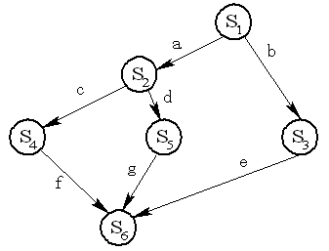
下图给出了一个前趋图，其中S₁，S₂，S₃，…，S₆是最简单的程序段。为使各程序段能正确执行，应设置若干个初始值为“0”的信号量。
为保证S₁→S₂，S₁→S₃的前趋关系，分别设置信号量a 和b，同样，为保证S₂→S₄，S₂→S₅，S₃→S₆，S₄→S₆和S₅→S₆，设置信号量c，d，e，f，g。
图2-14 前趋图举例
Operating System

Slide 50
P1() {S1;signal(a);signal(b);}
P2(){wait(a);S2;signal(c);signal(d);}
P3() {wait(b);S3;signal(e);}
P4() {wait(c);S4;signal(f);}
P5() {wait(d);S5;signal(g)}
P6() {wait(e);wait(f);wait(g);S6}
Main() {
semaphore a,b,c,d,e,f,g;
a.value=b.value=c.value=0;
d.value=e.value=0;
f.value=g.value=0;
cobegin
p1(); p2(); p3(); p4(); p5(); p6();
coend
}
Operating System

Slide 51
2.5 经典进程的同步问题
通过对经典问题的研究和学习，可以帮助我们更好地理解进程同步的概念及实现方法
2.5.1 生产者—消费者问题
2.5.2 哲学家进餐问题
2.5.3 读者—写者问题
Operating System

Slide 52
生产者一消费者(producer_consumer)问题
问题描述
一群生产者进程在生产产品，并将这些产品提供给消费者进程去消费，为使生产者进程与消费者进程能并发执行，在两者之间设置了一个具有n个缓冲区的缓冲池，生产者进程将它所生产的产品放入一个缓冲区中；消费者进程可从一个缓冲区中取走产品去消费。
所有生产者进程和消费者进程都是以异步方式运行，但它们之间必须保持同步，即不允许消费者进程到一个空缓冲区去取产品；也不允许生产者进程向一个已装满产品且尚未被取走的缓冲区中投放产品。
Operating System

Slide 53
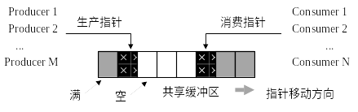
用数组表示具有n个(0，1，…，n-1)缓冲区的缓冲池。
输入指针in：下一个可投放产品的缓冲区;
输出指针out：下一个可从中获取产品的缓冲区。
缓冲池组织成循环缓冲，输入指针加1表示成in=(in+1) mod n，输出指针加1表示成out=(out+1) mod n。
    (in+1) mod n = out 时表示缓冲池满
    In = out则表示缓冲池空
整型变量counter，缓冲池中的产品数，初值为0。
Operating System

Slide 54
2.5.1 生产者—消费者问题
生产者和消费者问题是相互合作进程关系的一种抽象
单缓冲区情况
生产者P和消费者C共用一个缓冲区，P生产产品放入缓冲区，C从缓冲区取产品来消费。
多个缓冲区情况
生产者和消费者通过一个有界缓冲池(n个)相互联系。
Operating System

Slide 55
单缓冲区情况
单缓冲区的同步问题
  生产者P进程不能往“满”的缓冲区中放产品，设置信号量为empty（初值为1）
  消费者C进程不能从“空”的缓冲区中取产品，设置信号量full （初值为0）
单缓冲区的互斥问题
  P、C进程不能同时使用缓冲区
Operating System

Slide 56
单缓冲区的生产者─消费者问题
Var empty，full: semaphore = 1, 0；
Proceducer ：
while (true) {
生产一个产品;
wait(empty) ;
送产品到缓冲区;
signal(full);
};
Consumer ：
while (true) {
wait(full);
从缓冲区取产品;
signal(empty);
消费产品;
};
Operating System

Slide 57
多个缓冲区情况
生产者和消费者共享n个缓冲区，利用互斥信号量mutex实现进程对缓冲池的互斥使用。
信号量empty和full分别表示缓冲池中空缓冲区和满缓冲区的数量。
生产者和消费者相互等效，只要缓冲池未满，生产者便可将消息送入缓冲池；只要缓冲池未空，消费者便可从缓冲池中取走一个消息。
Operating System

Slide 58
同步
  当缓冲池已放满产品时，生产者进程必须等待
  当缓冲池已空时，消费者进程应等待
互斥：所有进程应互斥使用缓冲池这一临界资源。
生产者
消费者
P
C
....
n-1
n个Buffer
Operating System

Slide 59
1. 用记录型信号量解决
Int in=0,out=0;
Item buffer[n];
Semaphore mutex=1,empty=n,full=0;
Void main()
{
Cobegin
Proceducer();
consumer();
coend
}
empty表示空缓冲个数，初值为n；
full表示满缓冲个数，初值为0。
互斥使用临界区的信号量mutex，初值为1。
Operating System

Slide 60
生产者producer:
Void proceducer()
{
do{
producer an item nextp;
…
wait(empty);
wait(mutex);
buffer[in]=nextp;
in =(in+1)%n;
signal(mutex);
signal(full);
}while(True)
}
Operating System

Slide 61
消费者consumer:
Void consumer()
{
do{
wait(full);
wait(mutex);
nextc=buffer[out];
out =(out+1)%n;
signal(mutex);
signal(empty);
consumer the item in nextc;
…
}while(True)
}
Operating System

Slide 62
在生产者—消费者问题中应注意的问题
每个程序中用于实现互斥的wait(mutex)和signal(mutex)必须成对出现；
对资源信号量empty和full的wait和signal操作，同样需要成对地出现，但分别处于不同的程序中。
每个程序中的多个wait操作顺序不能颠倒，应先执行对资源信号量的wait操作，然后再执行对互斥信号量的wait操作，否则可能引起进程死锁。
Operating System

Slide 63
2.5.2 哲学家进餐问题
5个哲学家围坐在圆桌旁，每人面前有一只空盘子，每2人之间放一只筷子，如下图所示。
为了就餐，每个哲学家必须拿到两只筷子，并且只能直接从自己的左边或右边去取筷子。
放在桌子上的筷子是临界资源，可用一个信号量表示一只筷子，五个信号量构成信号量数组。
Semaphore chopstick[5]={1,1,1,1,1}；
Operating System

Slide 64
1. 利用记录型信号量解决
第i位哲学家的活动可描述为：
Do{
Wait(chopstick[i]);
Wait(chopstick[(i+1)%5]);
…
//eat
…
signal(chopstick[i]);
signal(chopstick[(i+1)%5]);
…
//think
…
}while[TRUE]
Operating System

Slide 65
哲学家进餐问题
哲学家饥饿时，总是先去拿左边的筷子( wait(chopstick[i]) )； 成功后，再去拿他右边的筷子(wait(chopstick[(i+1)mod 5]))；又成功后便可进餐。
进餐完毕，则先放下左边的筷子，然后再放右边的筷子。
上述解法可保证不会有两个相邻的哲学家同时进餐，但有可能引起死锁。
Operating System

Slide 66
死锁的情况
假如五位哲学家同时饥饿而各自拿起左边的筷子时，就会使五个信号量chopstick均为0； 当他们再试图去拿右边的筷子时，都将因无筷子可拿而无限期地等待。
可采取以下几种解决方法
Operating System

Slide 67
至多允许4个哲学家进餐
能保证至少有一位哲学家能够进餐，并在进餐完毕时能释放出他用过的两只筷子，从而使更多的哲学家能够进餐。
仅当哲学家的左、右两只筷子均可用时，才允许他拿起筷子进餐。
规定哲学家拿起筷子的次序
给所有哲学家编号，奇数号的哲学家必须首先拿左边的筷子，偶数号的哲学家则反之。
1、2号哲学家竞争1号筷子，则3、4号哲学家竞争3号筷子。即五位哲学家都先竞争奇数号筷子，获得后，再去竞争偶数号筷子，最后总会有一位哲学家能获得两只筷子而进餐。
Operating System

Slide 68
2.5.3 读者—写者问题
“读者一写者(Reader—Writer Problem)问题”是指保证一个Writer进程必须与其他进程互斥地访问共享对象的同步问题。
读者一写者的要求：
  允许多个读者同时执行读操作
  不允许读者、写者同时操作
  不允许多个写者同时操作
Operating System

Slide 69
1. 用记录型信号量解决
读者--写者问题有三种类型：
读者占优
当前有进程正在读数据，此时写者提出写的要求，写者需要等待，但此时允许新的读者继续进入
写者占优
当写者提出写的要求后，不允许新的读者进入
读写公平
读者、写者严格按照到达的先后顺序执行读写操作
Operating System

Slide 70
读者--写者问题的信号量设置：
为实现Reader与Writer进程间在读或写时的互斥而设置了一个互斥信号量Wmutex。
设置一个整型变量Readcount表示正在读的进程数目，也应该为它设置一个互斥信号量rmutex。
当Readcount=0，表示无读者进程在读，读者进程需要执行Wait(Wmutex)操作。若成功，读者进程便可去读，相应地，做Readcount+1操作。
仅当读者进程在执行了Readcount减1操作后其值为0时，才须执行signal(Wmutex)操作，以便让写者进程写。
Operating System

Slide 71
用记录型信号量解决
读者reader:
do
{
wait(rmutex);
if (readcount==0) wait(wmutex);
readcount=readcount+1;
signal(rmutex);
┋
perform read option; 读操作
┋
wait(rmutex);
readcount=readcount-1;
if (readcount==0 ) signal(wmutex);
signal(rmutex );
}
while(TRUE)
semaphore rmutex = 1,wmutex =1;
Int readcount =0
wmutex: 读写互斥
rmutex: 互斥访问readcount
Readcount:读进程数
Operating System

Slide 72
写者writer:
do
{
wait(wmutex);
perform write option; 写操作
signal(wmutex);
┋
}
While(TRUE)
Operating System

Slide 73
2.6 进程通信
进程通信，是指进程之间的信息交换；进程之间的互斥和同步，由于其所交换的信息量少而被归结为低级通信。
同步(信号量)：效率低，对用户不透明(程序员实现)
高级进程通信：OS提供通信命令，对用户透明
2.6.1 进程通信的类型
2.6.2 消息传递通信的实现方法
2.6.3 消息传递系统实现中的若干问题
2.6.4 消息缓冲队列通信机制
Operating System

Slide 74
2.6.1 进程通信的类型
1. 共享存储器系统
2. 消息传递系统
3. 管道通信
Operating System

Slide 75
2.7 线程基本概念
20世纪60年代提出进程后，OS中都是以进程作为拥有资源和独立运行的基本单位。
80年代中期，提出比进程更小的能独立运行的基本单位----线程(Threads);减少程序在并发执行时所付出的时空开销，使OS具有更好的并发性。
线程的基本概念
线程间的同步和通信
内核支持线程和用户级线程征
线程控制
Operating System

Slide 76
2.7 线程的基本概念
1.线程的引入
2.线程和进程的比较
3.线程的属性
4.线程的状态
5.多线程OS中的进程
Operating System

Slide 77
1. 线程的引入
现代操作系统中，进程只作为资源拥有者，而调度和运行的属性赋予新的实体——线程。
引入线程，是为了减少程序在并发执行时所付出的时空开销，使OS具有更好的并发性。
进程的两个基本属性
①进程是一个可拥有资源的独立单位；
②进程同时又是一个可独立调度和分派的基本单位
Operating System

Slide 78
为使程序能并发执行，系统必须进行以下操作
1) 创建进程
分配除处理机以外的所有资源(内存、I/O设备、PCB）
2) 撤消进程
必须先对其所占有的资源执行回收操作，然后再撤消PCB
3) 进程切换
由于要保留当前进程的CPU环境和设置新选中进程的CPU
环境，因而须花费不少的处理机时间。
由于进程是资源的拥有者，在创建、撤消和切换过程中，系统必须付出较大的时空开销。所以，系统中所设置的进程，其数目不宜过多，进程切换的频率也不宜过高，这也就限制了并发程度的进一步提高。
Operating System

Slide 79
如何能使多个程序更好地并发执行同时又尽量减少系统的开销，成为设计操作系统时所追求的重要目标。
解决方法：将进程的两个属性分开，由操作系统分
开处理。
对于作为调度和分派的基本单位，不同时作为拥有资源的单位，以做到“轻装上阵”；
对于拥有资源的基本单位，又不对其进行频繁的切换。
在这种思想的指导下，形成了线程的概念
Operating System

Slide 80
2. 线程和进程的比较
 | 进程 | 线程
调度 | 独立调度、分派的基本单位 | 线程为调度分派的基本单位 进程为拥有资源的基本单位
并发性 | 仅进程间可以并发执行 | 进程和线程都可以并发执行
拥有资源 | 拥有资源的独立单位 | 不拥有系统资源，但可以访问其隶属进程的资源
系统开销 | 创建或撤消进程时开销较大 切换代价高 | 线程创建或撤消时开销很小 切换代价低
Operating System

Slide 81
3. 线程的属性
轻型实体
  基本上不拥有系统资源，只是有一点必不可少的、能保证独立运行的资源
独立调度和分派的基本单位
  线程是能独立运行的基本单位，因而也是独立调度和分派的基本单位。线程很“轻”，故线程的切换非常迅速且开销小。
可并发执行
  一个进程中的多个线程间可并发执行；不同进程中的线程也能并发执行。
共享进程资源
  同一进程中的各个线程，可以共享该进程所拥有的资源（有相同的地址空间；访问进程所拥有的已打开文件、定时器、信号量机构等）。
Operating System

Slide 82
5．多线程OS中的进程
在多线程OS中，进程是作为拥有系统资源的基本单位，通常的进程都包含多个线程并为它们提供资源，但进程不再作为一个执行的实体。多线程OS中的进程有以下属性：
作为系统资源分配的单位
用户地址空间、进程间和线程间同步和通信的机制、打开的文件和已申请到的I/O设备、地址映射表等。
可包括多个线程
可含有多个相对独立的线程，但至少要有一个线程，进程为线程提供资源及运行环境，使线程可并发执行。
进程不是一个可执行的实体
进程仍有与执行相关的状态。进程 “执行”状态实际上是指该进程中的某线程正在执行。进程挂起时，该进程中的所有线程也都将被挂起；进程激活时，属于该进程的所有线程也都将被激活。
Operating System

Slide 83
线程间的同步和通信
为使系统中的多线程能有条不紊地运行，系统中必须提供用于实现线程间同步和通信的机制。
为支持不同频率的交互操作和不同程度的并行性，在多线程OS中通常提供多种同步机制，如互斥锁、条件变量、信号量以及多读、单写锁等
1．互斥锁(mutex)
2．条件变量
3．信号量机制（私用信号量、公用信号量）
Operating System

Slide 84
TU2-7
图 2-7 具有挂起状态的进程状态图
Operating System

Slide 85
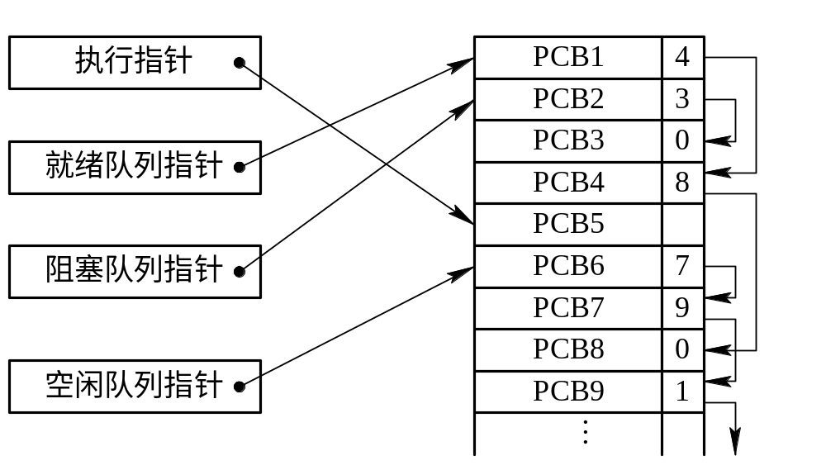
TU2-11
图 2-11 PCB链接队列示意图
Operating System

Slide 86
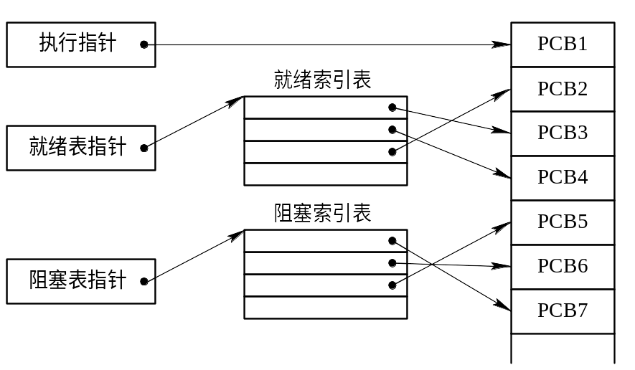
TU2-12
图 2-12 按索引方式组织PCB
Operating System

Slide 87
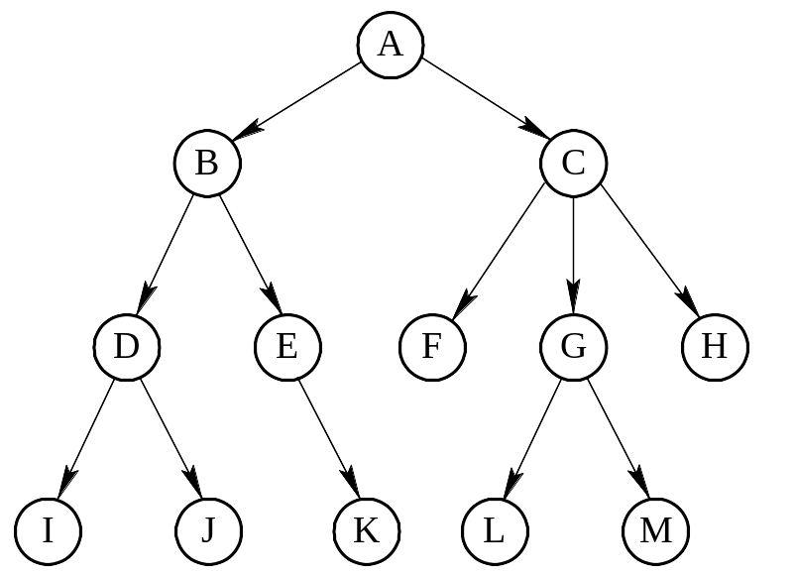
TU2-13
图2-13 进程树
Operating System

Slide 88
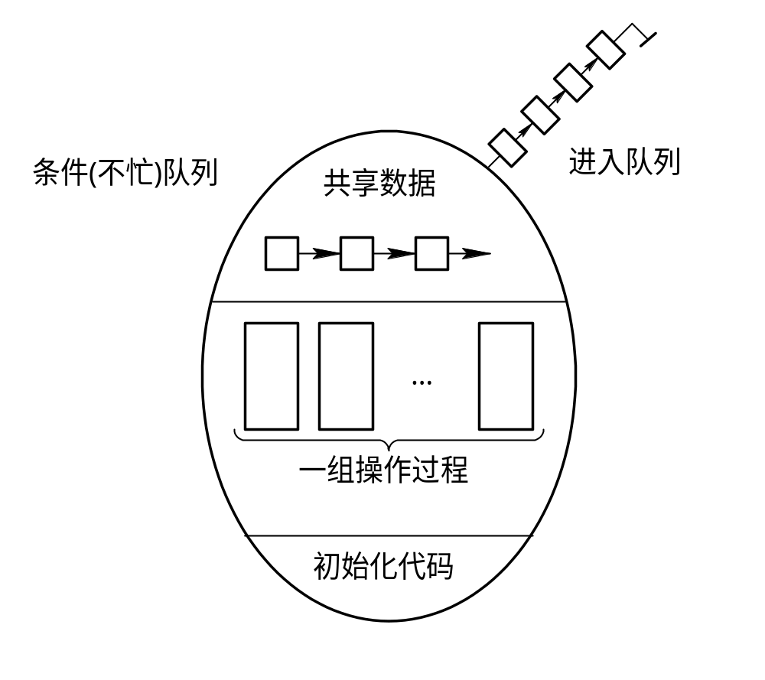
TU2-15
图2-15 管程的示意图
Operating System

Slide 89

执行顺序问题
对一个程序段中的多条语句来说，也有一个执行顺序问题，例如对于下述三条语句的程序段:
S1: a=x+y；
S2: b=a-5；
S3: c=b+1；
其中，语句S2必须在语句S1之后(即a被赋值)才能执行；同样，语句S3也只能在b被赋值后才能执行。因此，这三条语句应按图所示的顺序执行。
Operating System

Slide 90
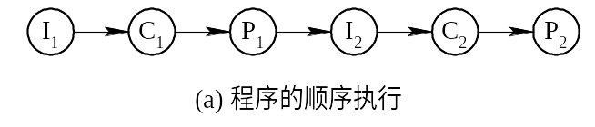
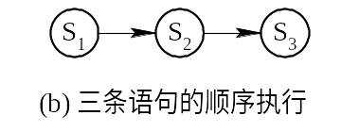
图2-1
图 2-1 程序的顺序执行
Operating System

Slide 91
三个程序间顺序执行
考虑时间上关系，如下所示:
程序1：
I₁
C₁
P₁
程序2：
I₂
C₂
P₂
程序3：
I₃
C₃
P₃
输入：
计算：
输出：
I₁
I₂
I₃
9个Δt
C₁
C₂
C₃
P₁
P₂
P₃
t
t₀ t₁ t₂ t₃ t₄ t₅ t₆ t₇ t₈ t₉ t₁₀
Δt
Operating System

Slide 92
顺序执行与并发执行
任意程序都存在着 I_{i}→C_{i}→P_{i} 这样的前驱关系，因而对一个用户程序的输入、计算和打印这三个操作，必须顺序执行。
但在多道环境下并不存在或并不要求P_{i}→I_{i+1} 关系，即I_{i} 、 C_{j} 和 P_{k}（i≠j≠k）之间并不存在前驱关系。
因而在对一批程序处理时，可使它们并发执行，这就产生了并发操作。
Operating System

Slide 93

三个程序并发执行的前驱图
输入：
计算：
输出：
I₁
I₂
I₃
并行
并行
C₁
C₂
C₃
并行
时间:5个Δt
P₁
P₂
P₃
t
t₀ t₁ t₂ t₃ t₄ t₅ t₆
Δt
Operating System

Slide 94
原语
原语(Primitive)是由若干条指令组成的，用于完成一定功能的一个过程
与一般过程的区别：是“原子操作(Action Operation)”
原子操作：指一个操作中的所有动作要么全做，要么全不做。即它是一个不可分割的基本单位，因此，在执行过程中不允许被中断
原子操作在管态下执行，常驻内存
Operating System

Slide 95
Operating System

